Slide 1



Tập làm văn
Luyện tập
phát triển câu chuyện

Slide 2
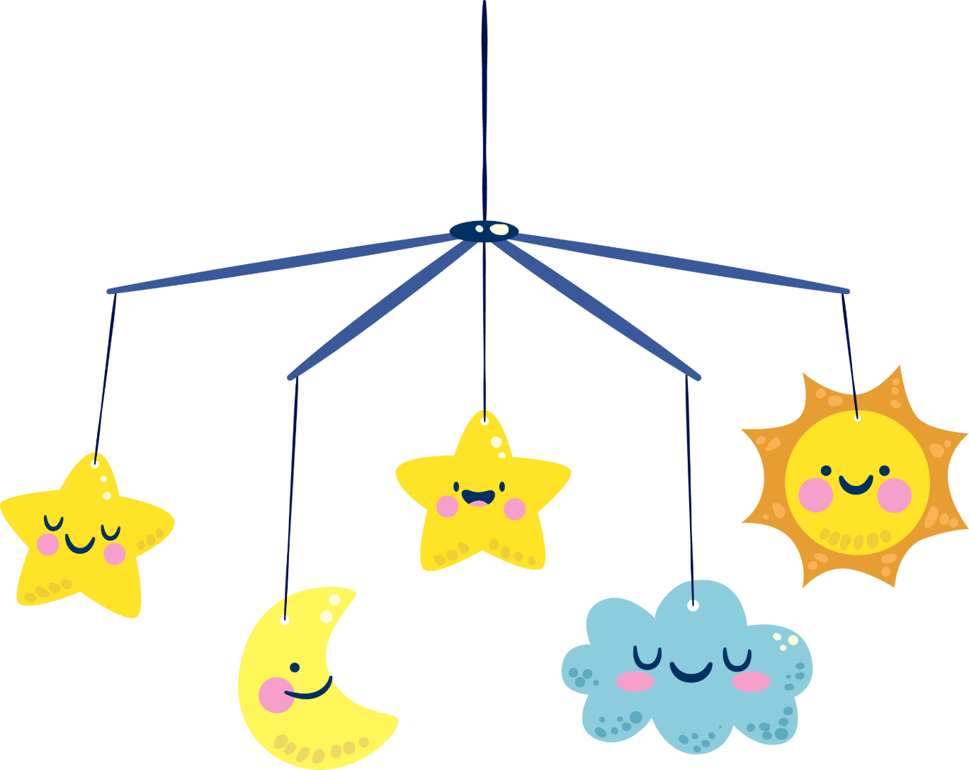
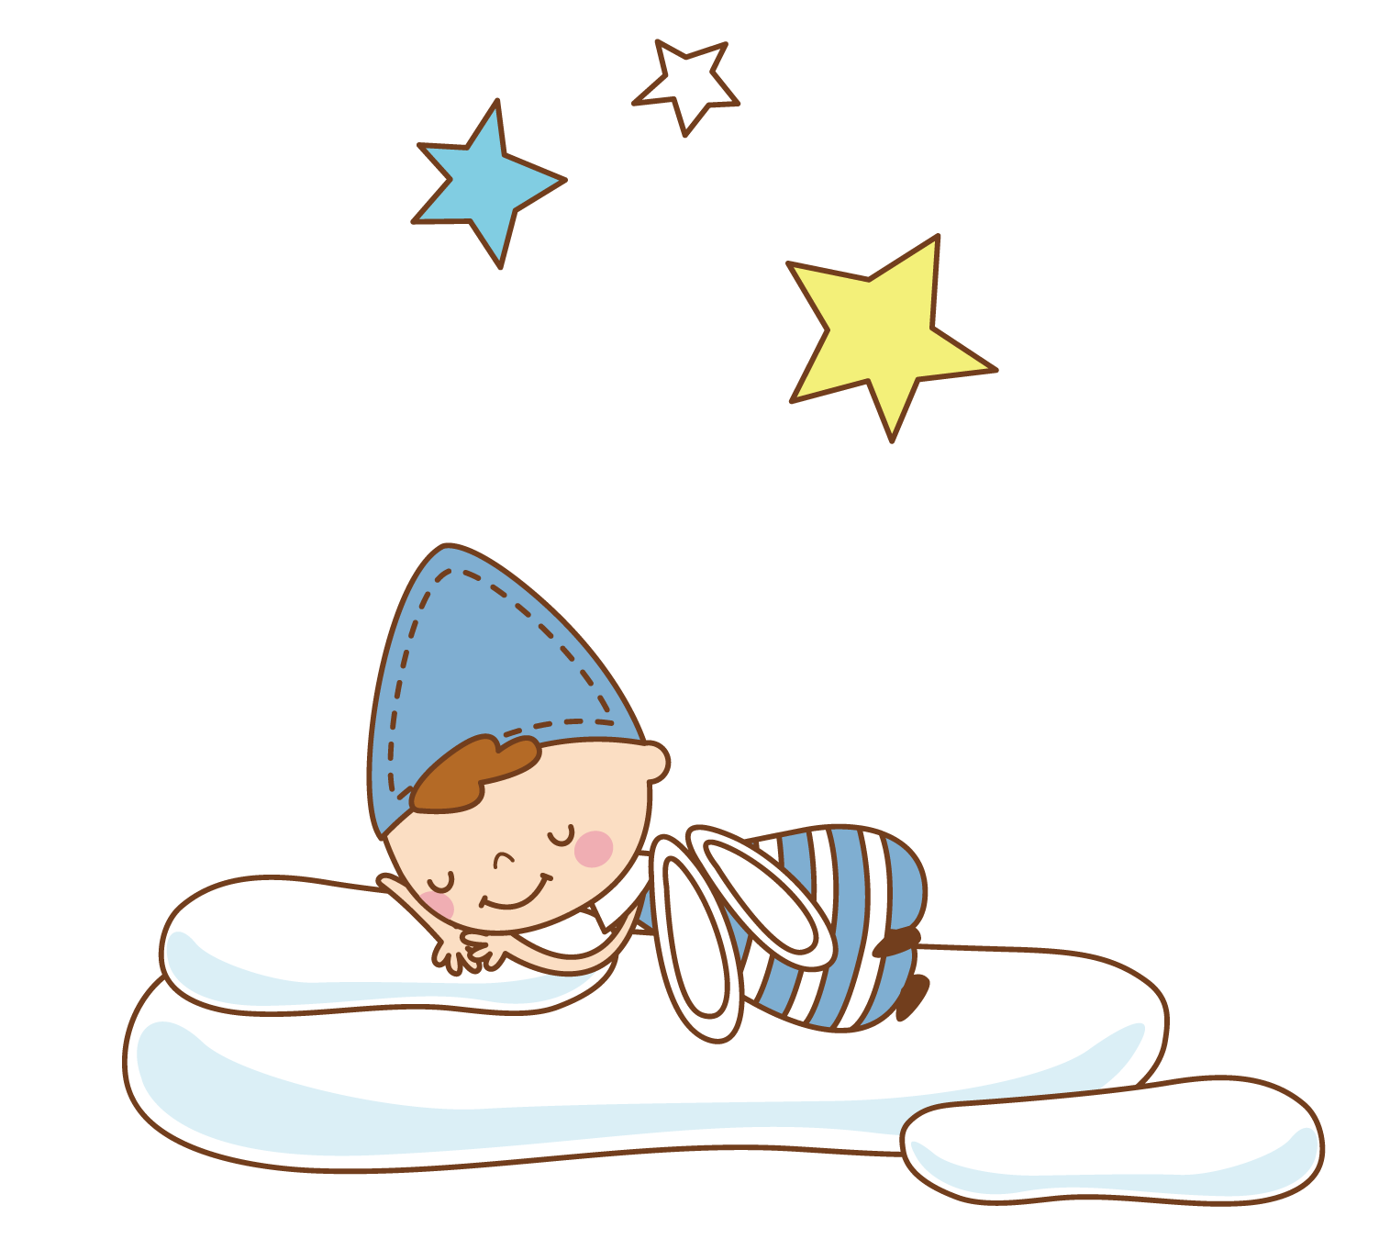
Khởi động
Em đã học được những
câu chuyện nào?
Hãy cùng nhớ lại nhé…

Slide 3
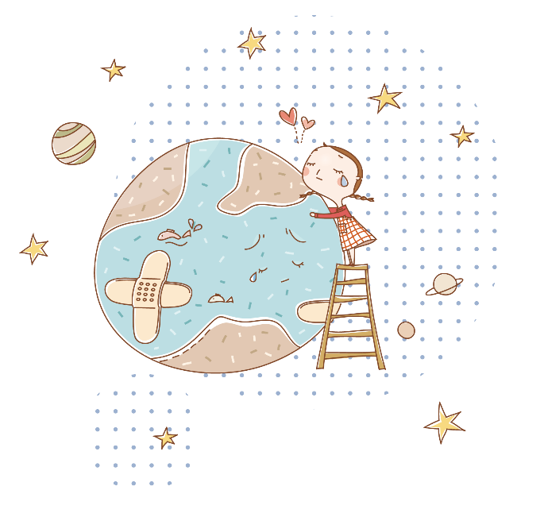
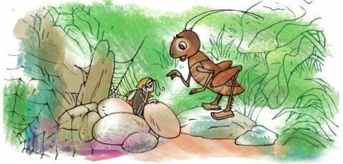
Dế Mèn bênh vực kẻ yếu
Câu chuyện:
Dế Mèn gặp Nhà Trò → Cả hai cùng đi gặp bọn nhện

Slide 4
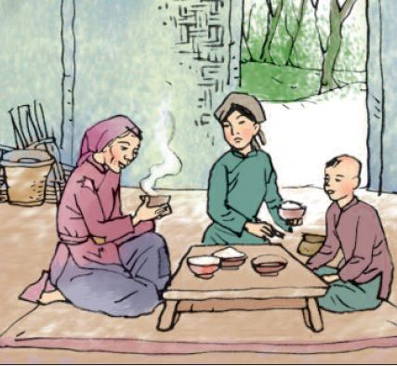
Sự tích hồ Ba Bể
Câu chuyện:
Hai mẹ con gặp bà già→ Mời về nhà ăn, nghỉ
→ Lũ lụt trong lễ hội → Hình thành hồ Ba Bể

Slide 5
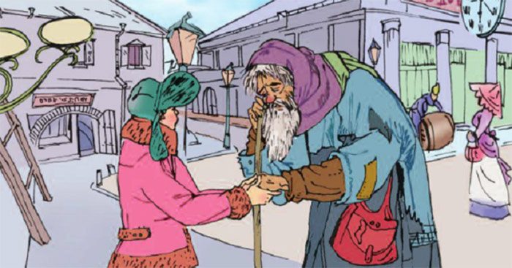
Người ăn xin
Câu chuyện:
Cậu bé thấy ông lão ăn xin
→ cuộc trò chuyện giữa hai người

Slide 6
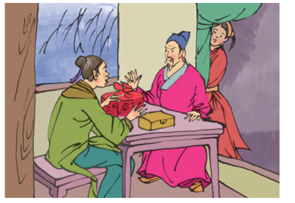
Một người chính trực
Câu chuyện:
Tô Hiến Thành lập vua → ông lâm bệnh
→ Cuộc trò chuyện giữa Thái hậu và Tô Hiến Thành

Slide 7
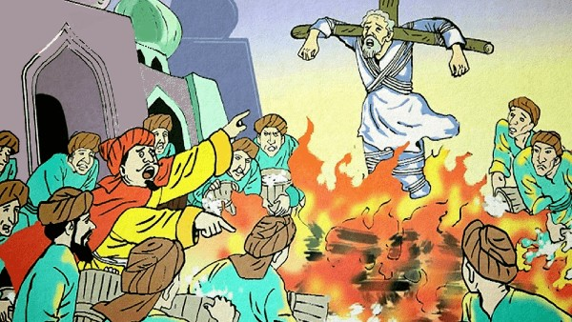
Một nhà thơ chân chính
Câu chuyện:
Dân chúng truyền tụng bài ca lên án nhà vua bạo ngược
→ Nhà vua tìm người sáng tác → Nhà vua thay đổi thái độ vì tìm ra nhà thơ chân chính

Slide 8
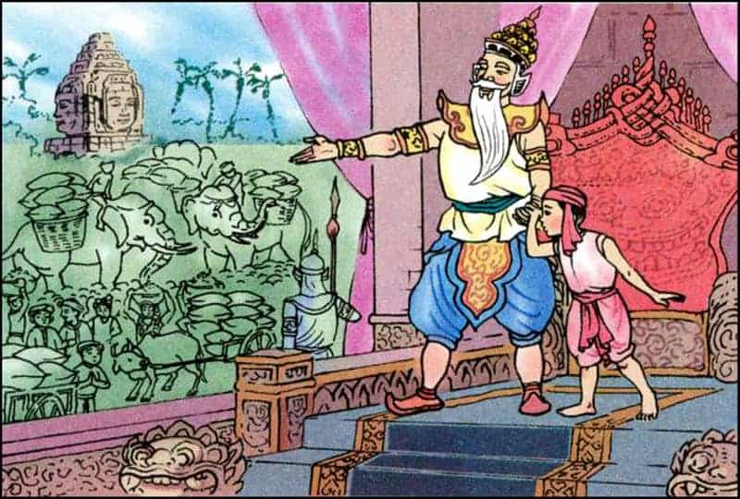
Những hạt thóc giống
Câu chuyện:
Vua tìm người nối ngôi → Phát thóc đã luộc
→ Chôm thú nhận sự thật → Chôm được truyền ngôi

Slide 9
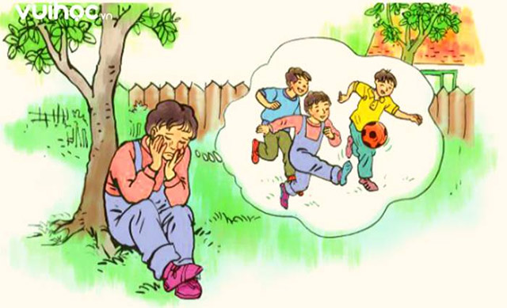
Nỗi dằn vặt của An-đrây-ca
Câu chuyện:
An-đrây-ca đi mua thuốc nhưng mải chơi
→ Cậu bé trở về, ông đã mất → Cậu bé dằn vặt

Slide 10
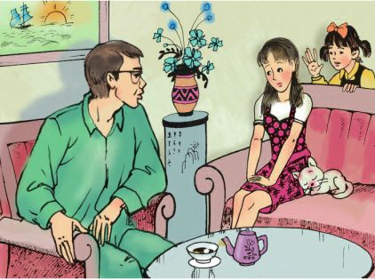
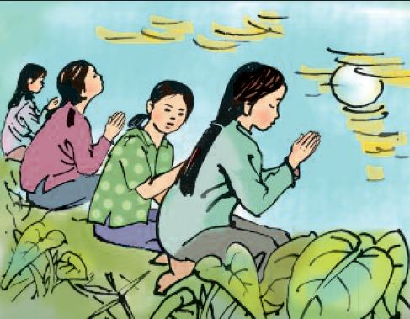
Câu chuyện:
Hai chị em
Điều ước dưới trăng

Slide 11
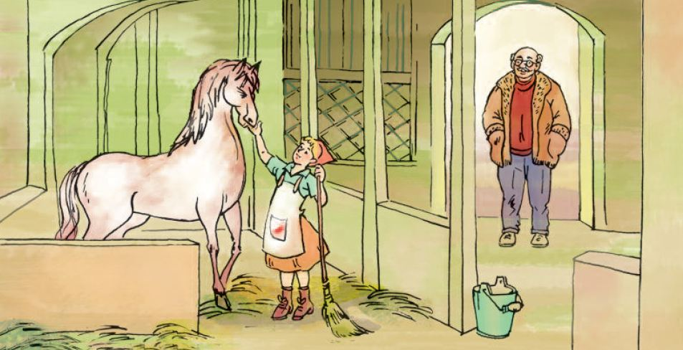
Câu chuyện:
Vào nghề
KTUTS

Slide 12
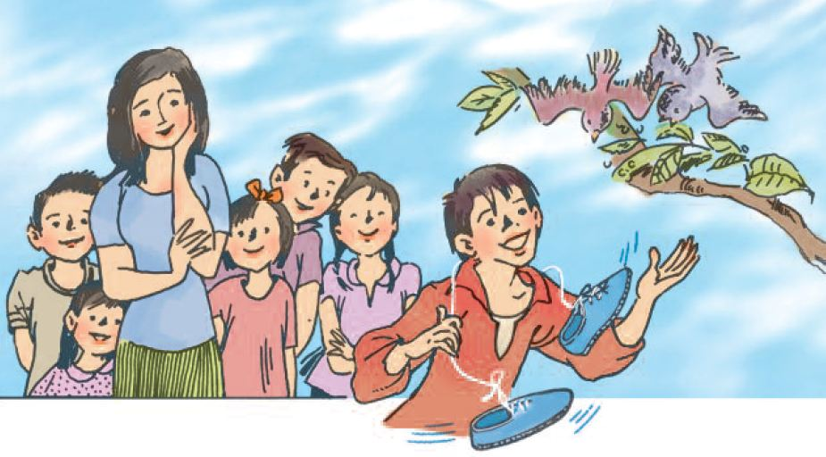
Câu chuyện:
Đôi giày ba ta màu xanh
KTUTS

Slide 13

Bài tập 3
KTUTS

Slide 14

Kể lại câu chuyện em đã học
(qua các bài tập đọc, kể chuyện, tập làm văn), trong đó các sự việc được sắp xếp theo trình tự thời gian.
KTUTS

Slide 15
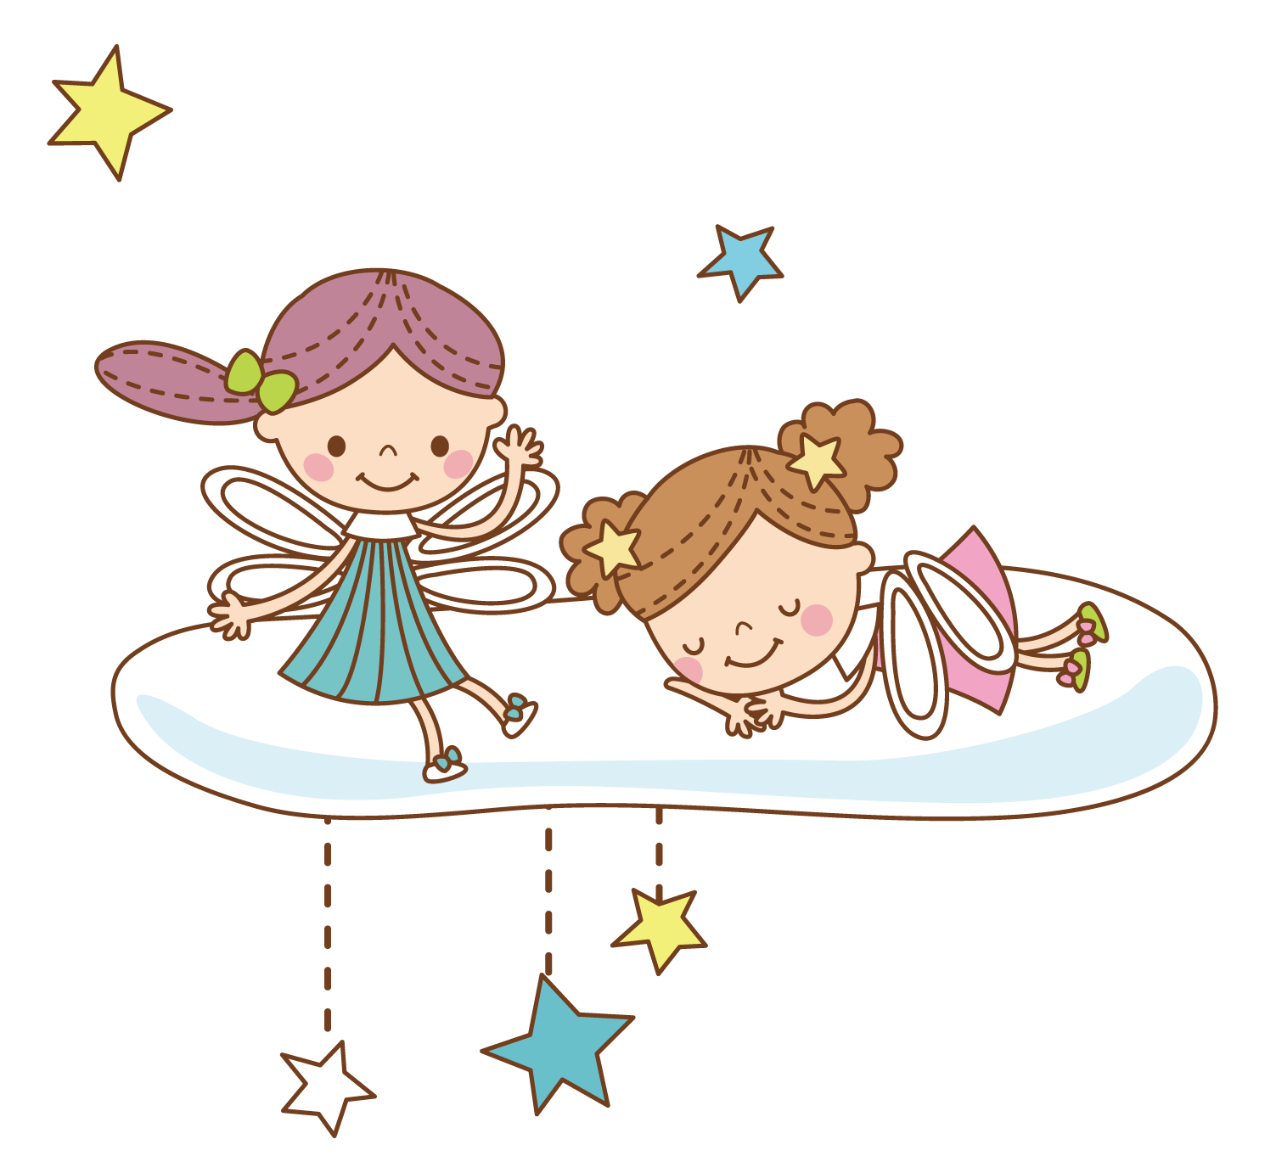
Chọn câu chuyện
1
2
Ghi nhanh trình tự của sự việc
Kể chuyện theo
trình tự thời gian
3
KTUTS

Slide 16
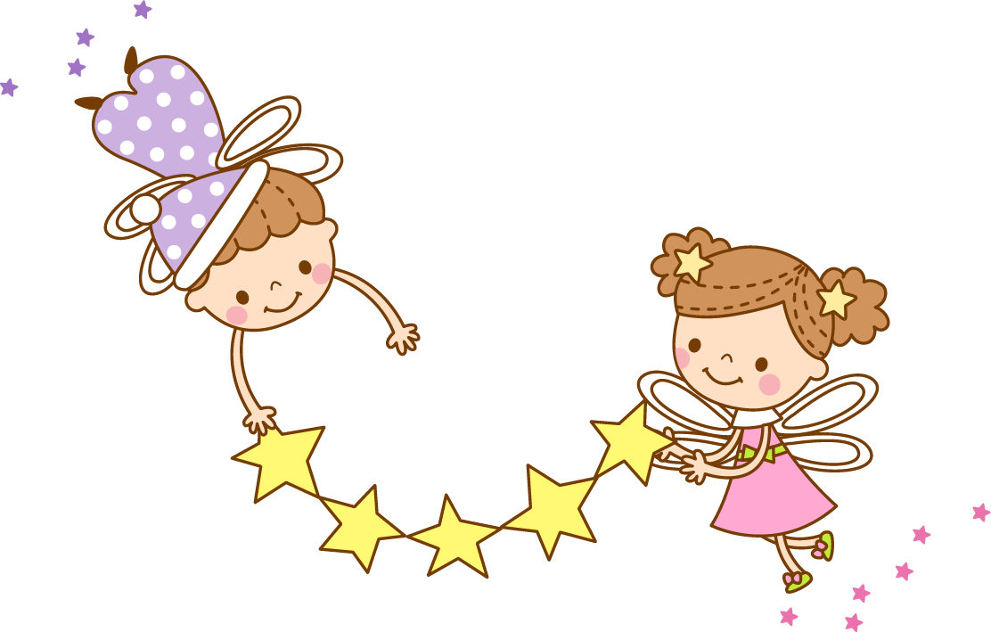
Kể chuyện
KTUTS

Slide 17
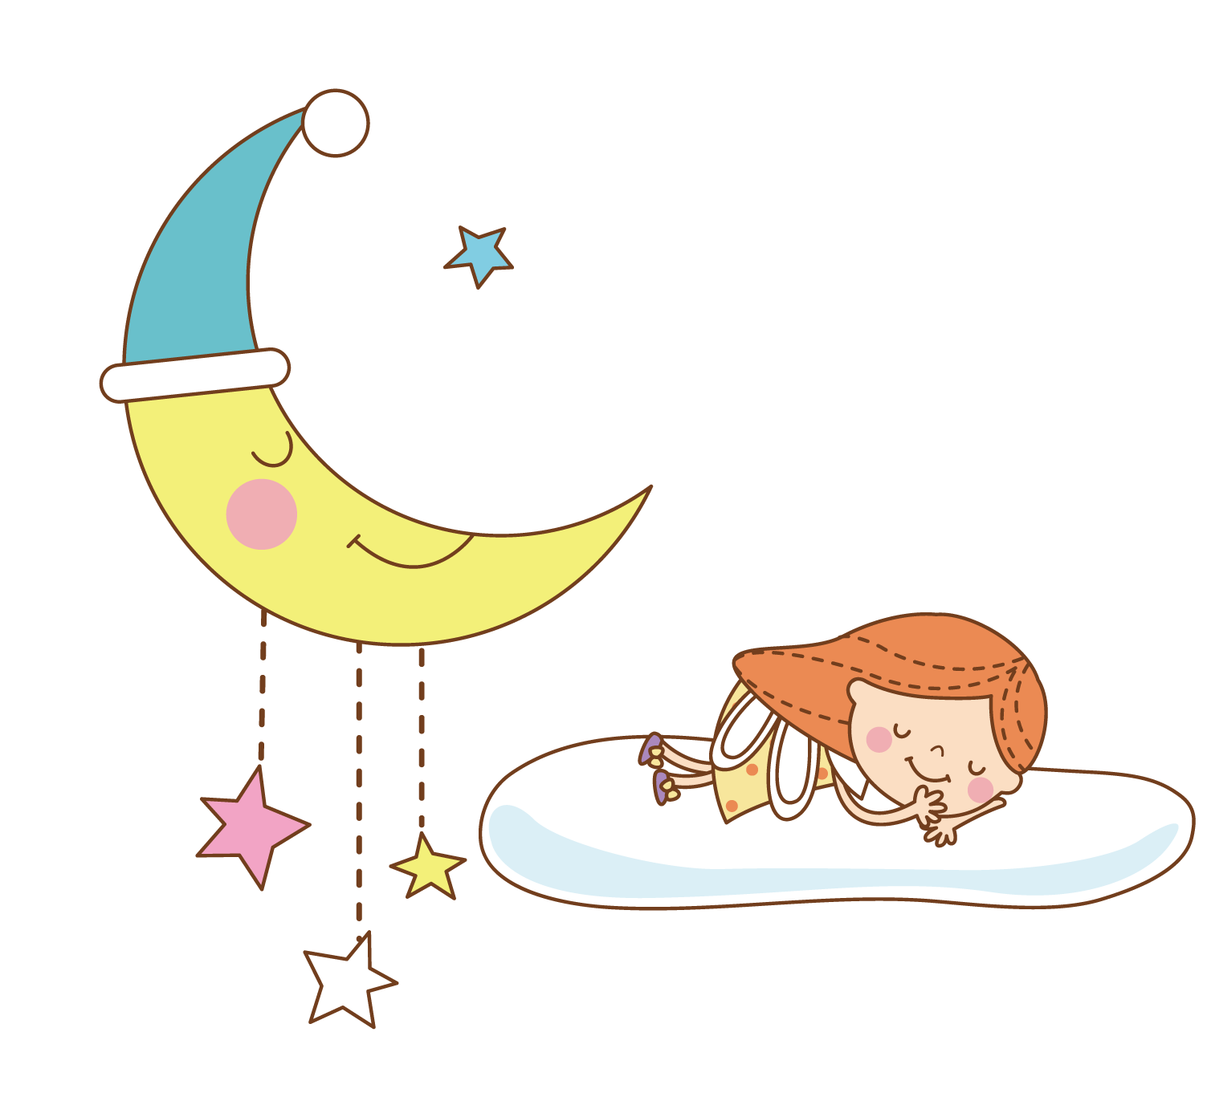
Nhận xét
KTUTS

Slide 18
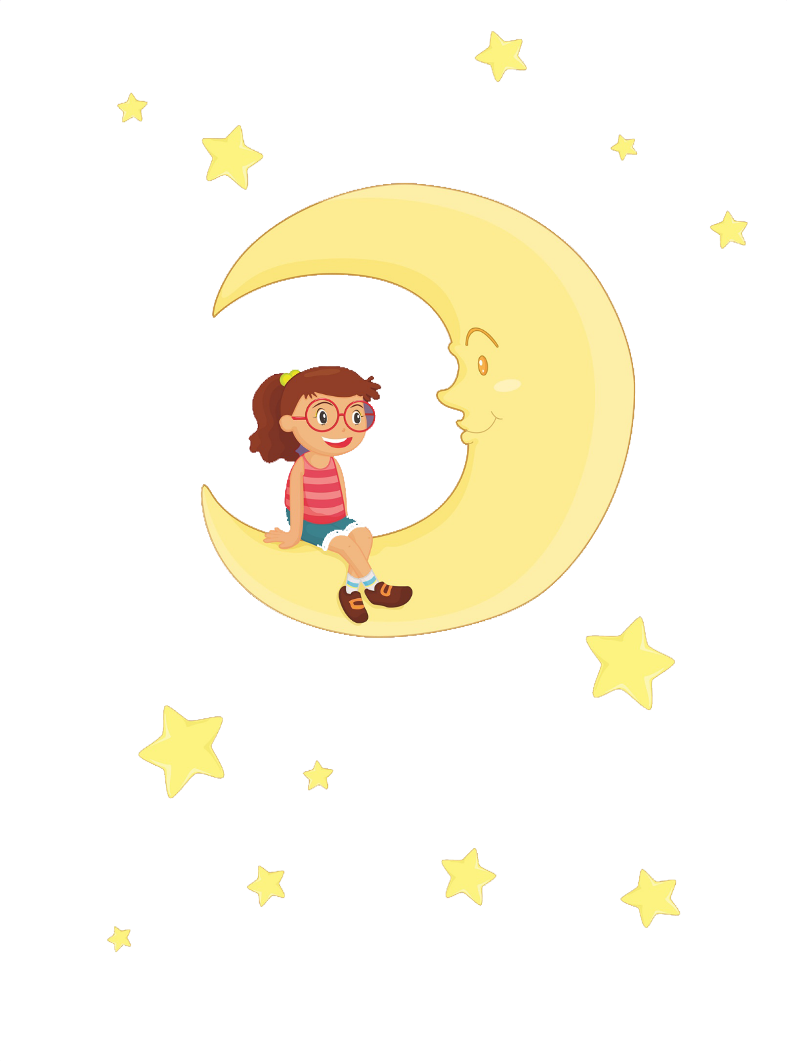
Dặn dò
Kể lại câu chuyện theo trình tự thời gian cho hoàn chỉnh.
Có thể chọn câu chuyện khác để kể.
Chuẩn bị bài sau Luyện tập phát triển câu chuyện.
KTUTS

Slide 19

Tạm biệt!
KTUTS

